Slide 1
高三下学期 深圳市一模考试

Slide 2
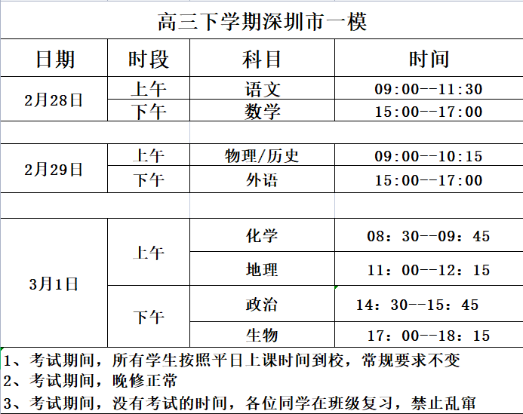

Slide 3
各考场
座位安排
（语数物历）

Slide 4


Slide 5


Slide 6


Slide 7


Slide 8


Slide 9
各考场
座位安排
（英语/日语）

Slide 10


Slide 11


Slide 12


Slide 13


Slide 14
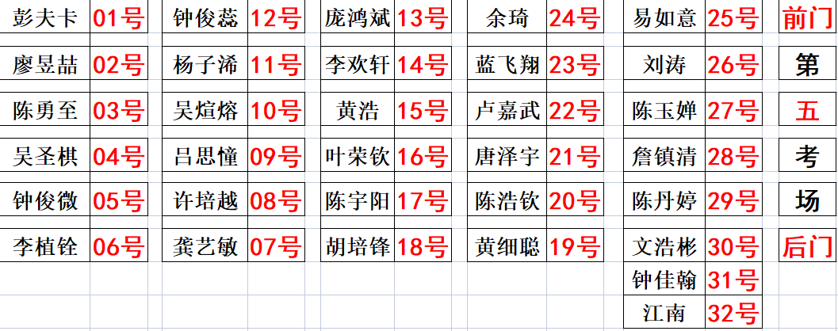

Slide 15
各考场
座位安排
（化学）

Slide 16


Slide 17


Slide 18


Slide 19
各考场
座位安排
（地理）

Slide 20


Slide 21


Slide 22


Slide 23
各考场
座位安排
（政治）

Slide 24


Slide 25


Slide 26


Slide 27
各考场
座位安排
（生物）

Slide 28


Slide 29


